Slide 1


Навчання грамоти
Читання
Сьогодні
Закріплення вміння читати. Робота з дитячою книжкою.
Урок
№60

Slide 2
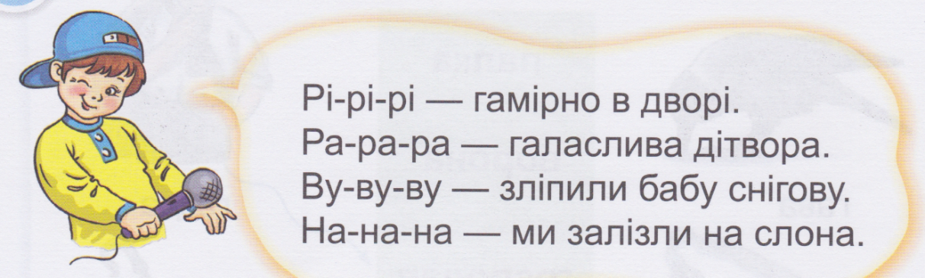
Сьогодні
25.01.2022
Прочитай разом зі Щебетунчиком.
Підручник.
Сторінка
12

Slide 3
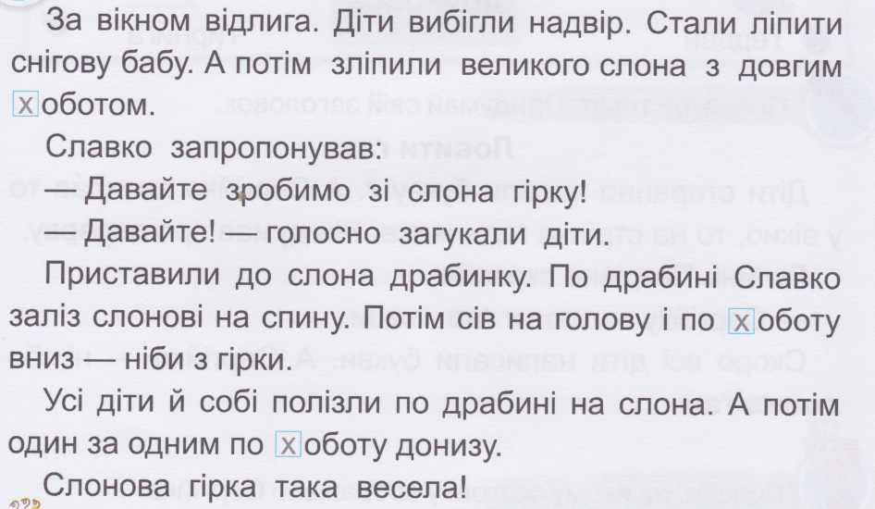
Сьогодні
25.01.2022
Прочитай текст. Придумай заголовок.
Підручник.
Сторінка
12

Slide 4
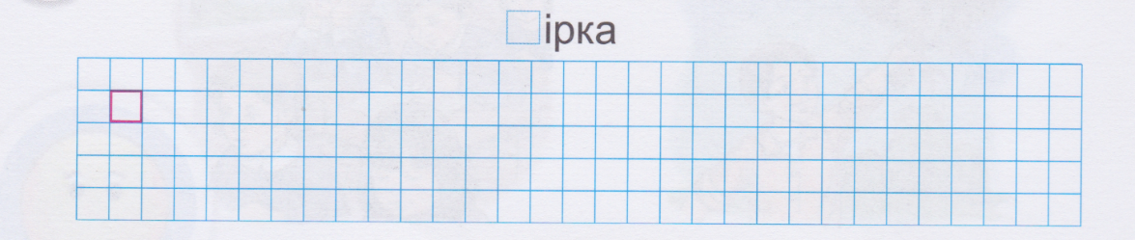
Сьогодні
25.01.2022
Позмагайся з друзями – то більше утворить і надрукує слів, додаючи пропущену букву.
Підручник.
Сторінка
12

Slide 5
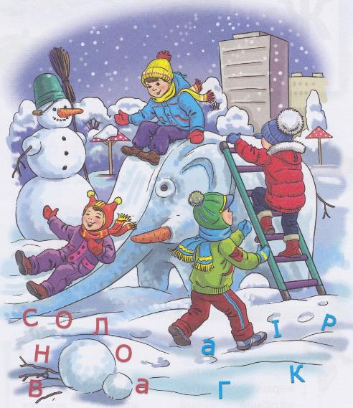


Сьогодні
25.01.2022
Склади з розкиданих букв назву малюнка та надрукуй.
Підручник.
Сторінка
13

Slide 6
Сьогодні
25.01.2022
(для відкриття інтерактивного завдання натисніть на зелений прямокутник)
Відкрити інтерактивне завдання

Slide 7
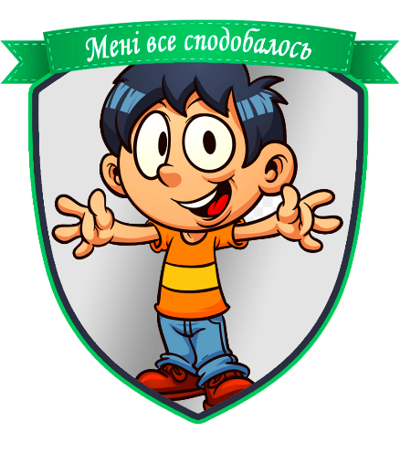
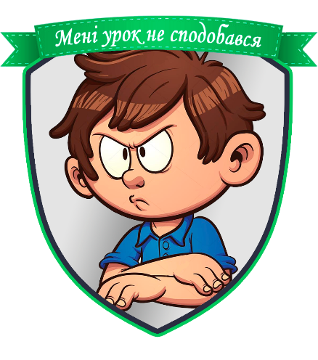
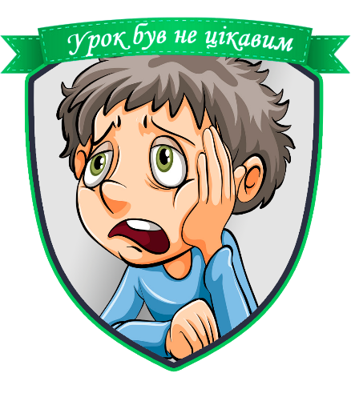
Сьогодні
25.01.2022
Рефлексія.

